Slide 1


VS

Slide 2
Runde 1
VS
Erzeugen von Mocks

Slide 3
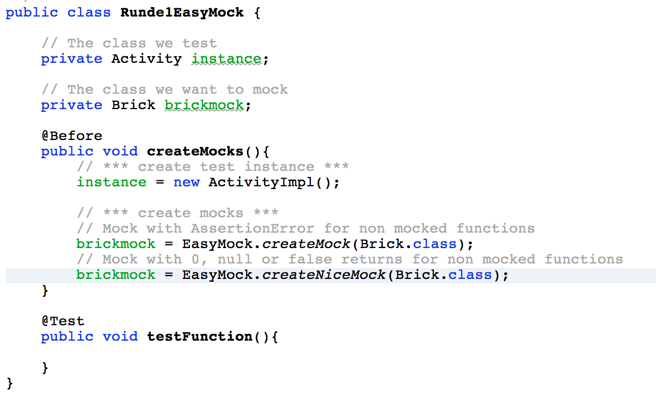
EasyMock schlägt zu

Slide 4
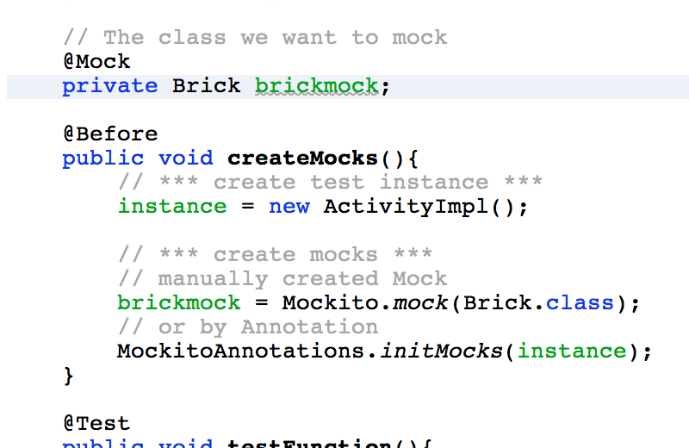
Mockito blockt ab

Slide 5
Runde 2
VS
Einsetzen der Mocks

Slide 6
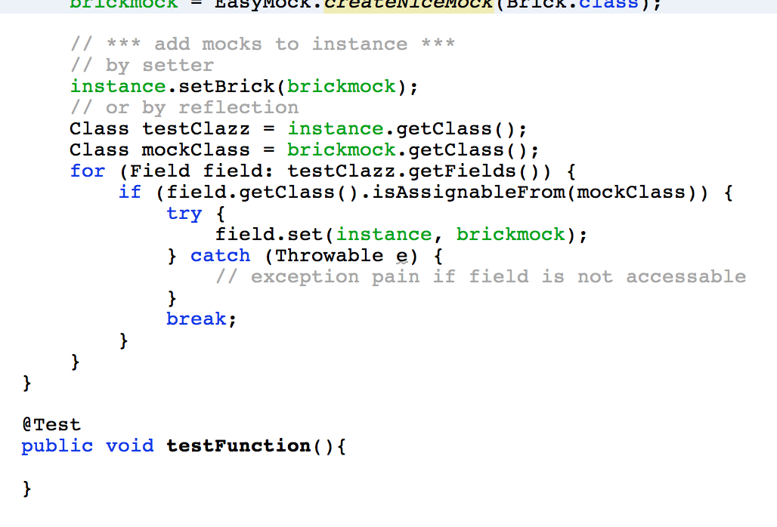
EasyMock greift an

Slide 7
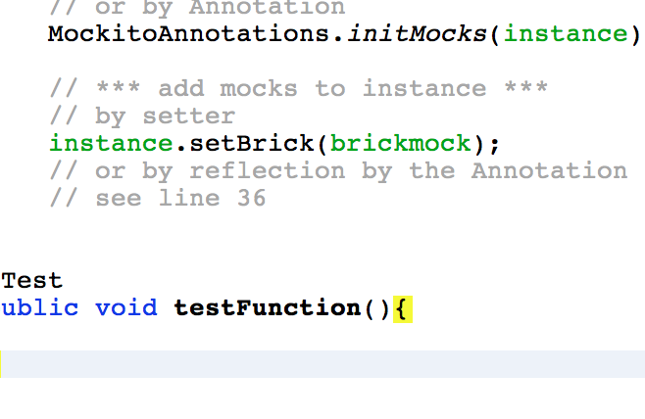
Mockito kontert

Slide 8
Runde 3
VS
Mocken von Funktionen

Slide 9
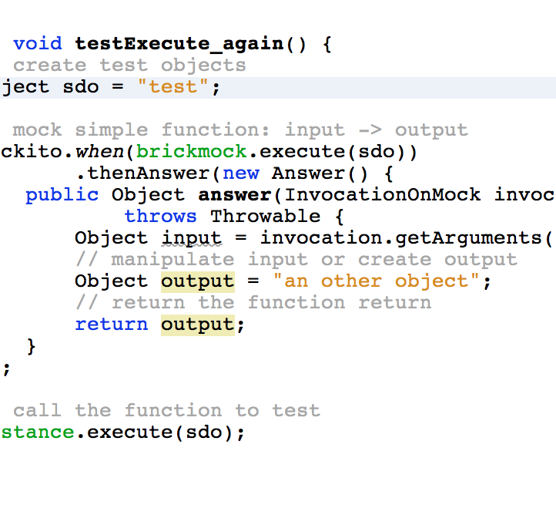
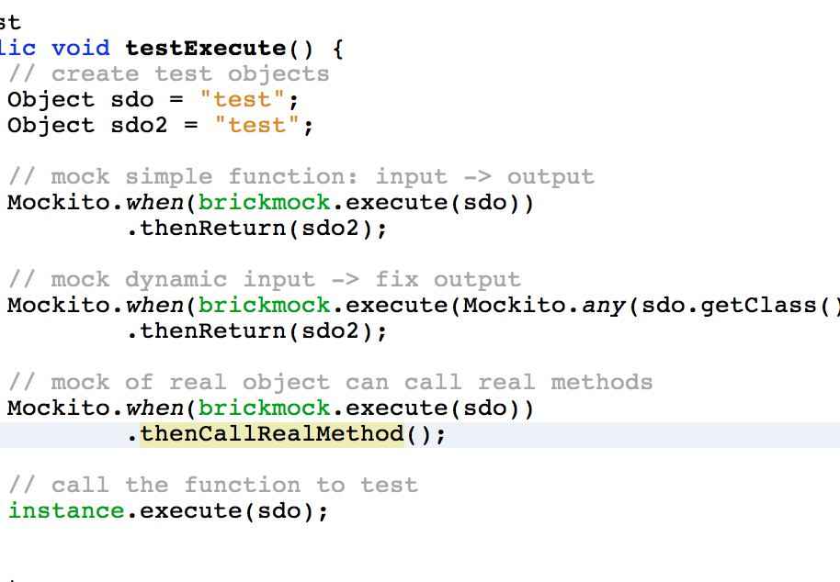
Mockito startet eine Combo

Slide 10
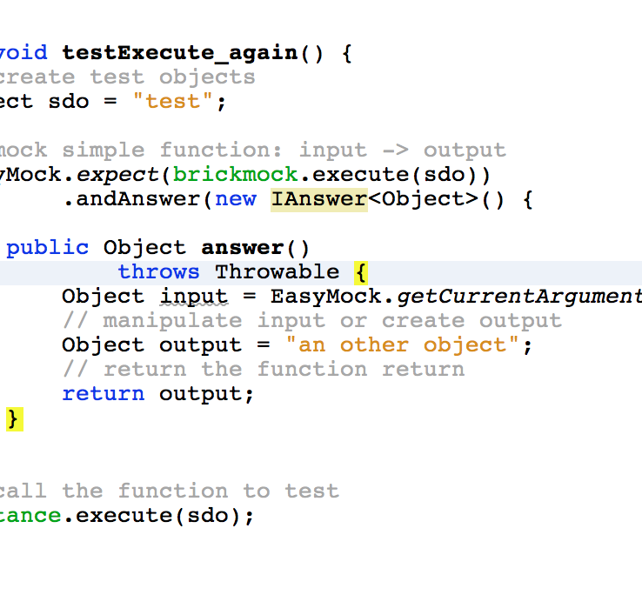
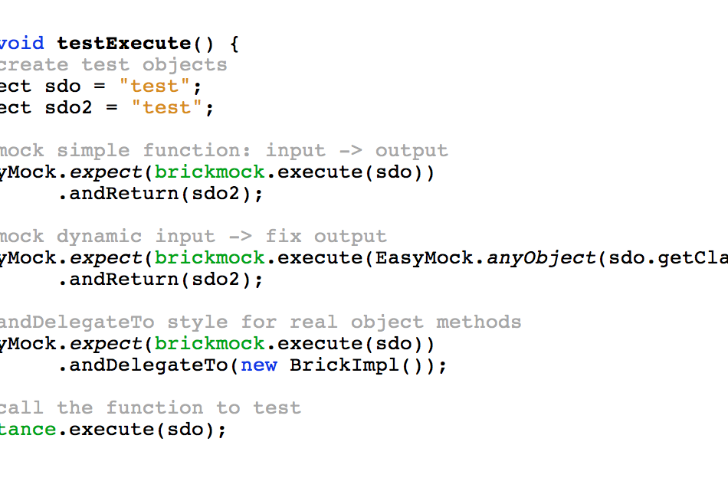
EasyMock blockt die Combo

Slide 11
Runde 4
VS
Mocken von Prozeduren

Slide 12
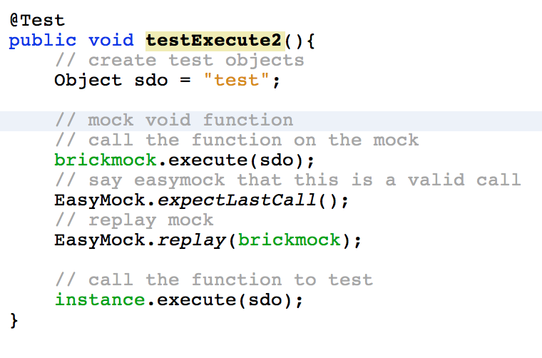
EasyMock legt vor

Slide 13
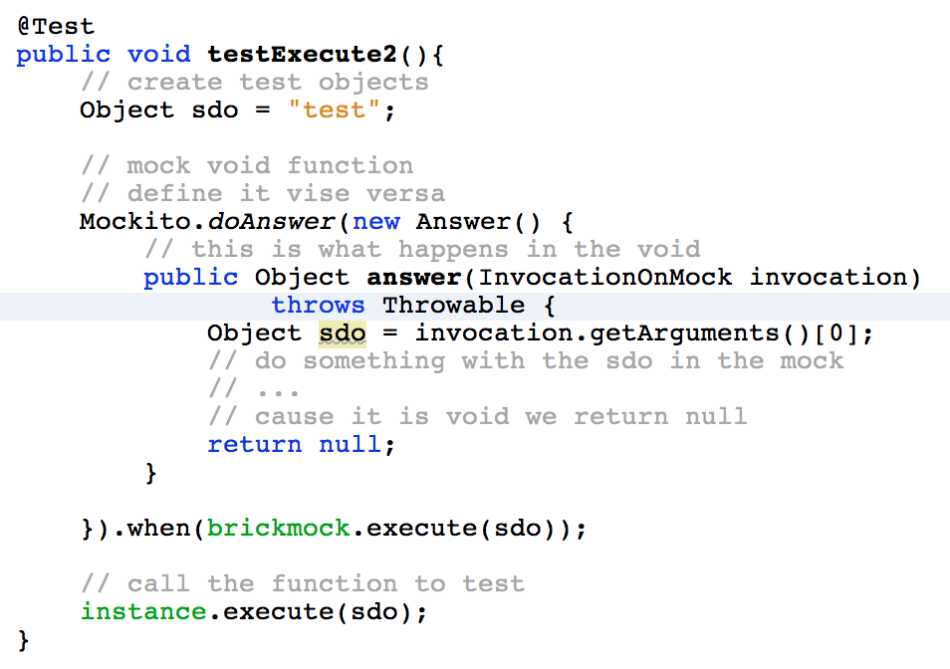
Mockito zaubert

Slide 14
Runde 5
VS
Überprüfen der Mocks

Slide 15
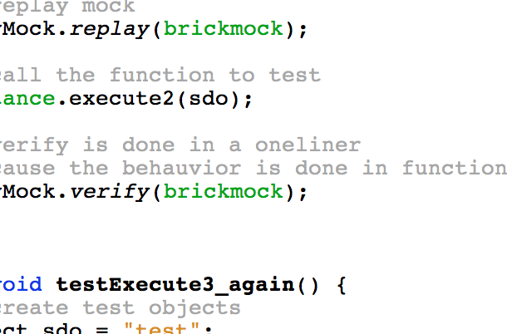
EasyMock ist energielos

Slide 16
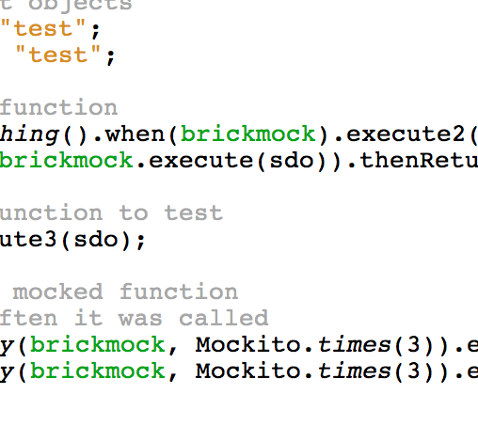
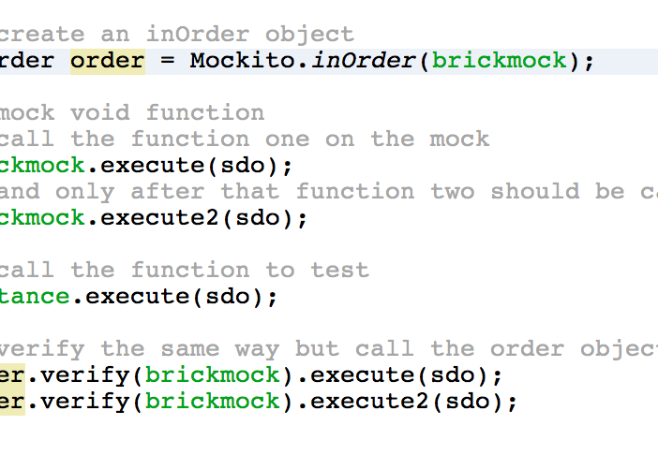
Mockito hat noch Reserven

Slide 17
Ergebnis
VS
Und der Gewinner ist ...

Slide 18
Entscheidet selber ...
Easymock
Version 3.1 (Nov 2011)
nur Interfaces
Mockito
Version 1.9.5 (Nov 2012)
mocken von realen Objekten
Kein mocken von equals(), hashCode(), toString() und finalize()
Kein mocken von equals() und hashCode()
Manipulieren von void

